Slide 1
2
1
6
تصحيح الرائز
تمرير الرائز
مراجعة (3)
مراجعة (2)
مراجعة (1)

Slide 2

(ة)خاص بالأستاذ
برمجة الأسبوع السادس
الحصة 2
الدرس 1
الدرس 1
الحصة 1
اَلْأَعْدادُ مِنْ 0 إِلى 100 (مُراجَعَةُ الْمُسْتَلْزَماتِ)
فصل الملايين: قراءة وكتابة
مراجعة (2)
مراجعة (2)
الحصة 4
الحصة 3
تمرير الرائز
مراجعة (3)
الحصة 5
تصحيح الرائز

Slide 3
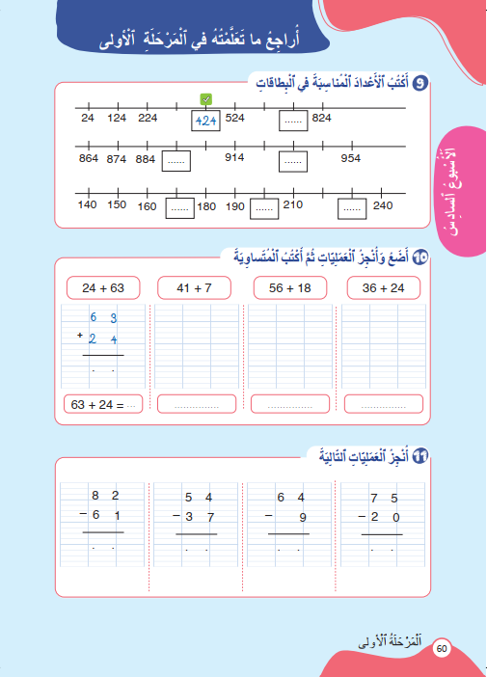
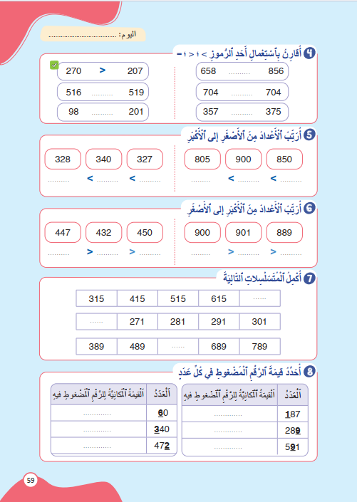
درس اليوم
(ة)خاص بالأستاذ
مراجعة (2)

Slide 4
موجهات حول تدبير حصة المراجعة.
(ة)خاص بالأستاذ
تتم مراجعة دروس كل كفاية وفق ما يلي :
1 ) رائز التحكم في كل هدف من أهداف الكفاية : يتم هذا النشاط على الألواح، و يحسب الأستاذ(ة) نسبة تحكم المتعلمين .
إذا كانت نسبة التحكم أكثر من % 80 يتم المرور مباشرة إلى أنشطة الممارسة الموجهة على الكراسة .
إذا كانت نسبة التحكم أقل من % 80 يعيد الأستاذ(ة) النمذجة المرتبطة بالنشاط قبل المرور إلى أنشطة الممارسة الموجهة.
2 ) أنشطة الممارسة الموجهة: تتم الأنشطة على الكراسات وذلك وفق المنهجية التالية :
أ) إنجاز النشاط بشكل فردي ؛
ب) يتم التصحيح بشكل تفاعلي وذلك بمطالبة أحد المتعلمين بالتصحيح على السبورة مع فسح المجال للتفاعل والتذكير بالخطوات المتبعة ؛
هام جدا :
يخصص وقت أكثر للكفاية التي تكون فيها نسبة التحكم ضعيفة .
يتم التركيز على فئة المتعثرين خلال حصص المراجعة .

Slide 5
(ة)خاص بالأستاذ
مراحل الدرس
1
الافتتاح
1
3
1
2
المراجعة
50
1
3
اختتام الحصة
2

Slide 6
(ة)خاص بالأستاذ
عند نهاية الدرس
على الأقل 80% من المتعلمين سيكونون قادرين على:
مقارنة وترتيب وموضعة وحصر أَعْدَادٍ باستعمال المستقيم العددي.
وضع وإنجاز عَمَلِيّاتِ طرح بِمبادلة وَبِدونِهِا.

Slide 7

(ة)خاص بالأستاذ
افتتاح الدرس
1
الحساب الذهني

Slide 8



أنشطة المراجعة
1
3
الافتتاح
اختتام الحصة
2
مرحباً يا أصدقاء. اليوم، سنراجع بعض الدروس السابقة.
Version provisoire pour la formation des enseignants

Slide 9

أنشطة المراجعة
1
3
الافتتاح
اختتام الحصة
2
سنبدأ بالحساب الذهني. خذوا دفاتر البحث.
Version provisoire pour la formation des enseignants

Slide 10

أنشطة المراجعة
1
3
الافتتاح
اختتام الحصة
2
لديكم دقيقة واحدة لإنجاز هذه العمليات. دوّنوا النتيجة فقط على دفاتركم.
A
7 - 2 = …
مثالٌ :
A
5
اُكْتُبوا على دَفاتِرِكُمْ:

Slide 11
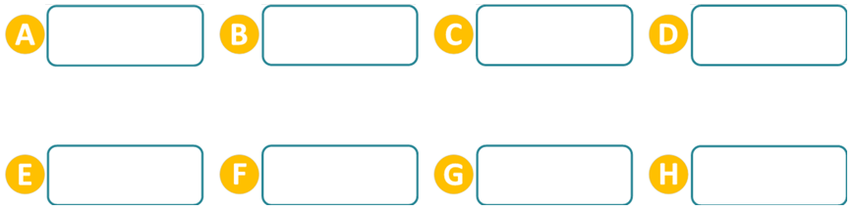
أنشطة المراجعة
1
3
الافتتاح
اختتام الحصة
2
عرض فيديو الحساب الذهني
3 + 5 = …..
7 + 4 = …..
2 + 8 = …..
0 + 9 = …..
7 - 2 = …..
12 - 6 = …..
10 – 4 = …..
8 – 5 = …..

Slide 12

أنشطة المراجعة
1
3
الافتتاح
اختتام الحصة
2
صححوا. لديكم دقيقة واحدة
1
8
11
10
9
3 + 5 = …..
7 + 4 = …..
2 + 8 = …..
0 + 9 = …..
5
6
6
7 - 2 = …..
12 - 6 = …..
10 – 4 = …..
3
8 – 5 = …..

Slide 13
(ة)خاص بالأستاذ
مراجعة الكفاية CN3
2
مقارنة وترتيب وموضعة وحصر أَعْدَادٍ باستعمال المستقيم العددي.

Slide 14

أنشطة المراجعة
2
1
3
الافتتاح
اختتام الحصة
خذوا الألواح.

Slide 15
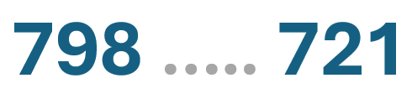
أنشطة المراجعة
2
1
3
الافتتاح
اختتام الحصة
على الألواح قارنوا العددين وضعوا الرمز المناسب.

Slide 16
أنشطة المراجعة
2
1
3
الافتتاح
اختتام الحصة
ارفعوا الألواح.

Slide 17

أنشطة المراجعة
2
1
3
الافتتاح
اختتام الحصة
من يقوم ليصحح على السبورة الجانبية؟
يتم التصحيح بشكل تفاعلي يُذَكَّرُ فيه المتعلمون بخطوات المقارنة بين عددين.

Slide 18
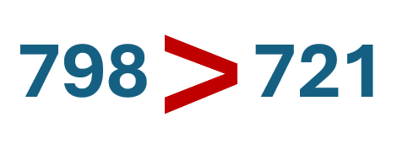
أنشطة المراجعة
2
1
3
الافتتاح
اختتام الحصة
صححوا.

Slide 19
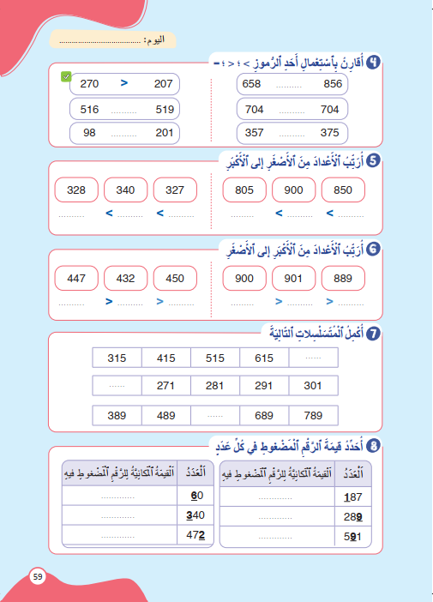
أنشطة المراجعة
2
1
3
الافتتاح
اختتام الحصة
خذوا الكراسة ص 59 أنجزوا النشاط 4. لديكم 4 دقائق.

Slide 20
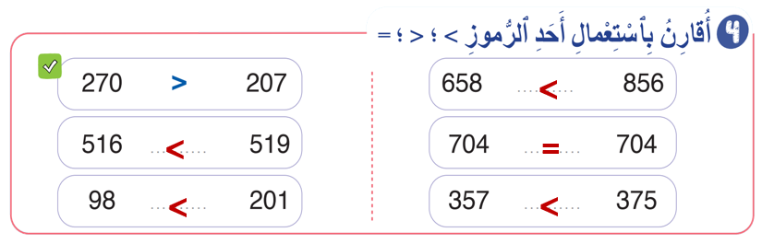
أنشطة المراجعة
2
1
3
الافتتاح
اختتام الحصة
صححوا.

Slide 21
أنشطة المراجعة
2
1
3
الافتتاح
اختتام الحصة
خذوا الألواح.

Slide 22
أنشطة المراجعة
2
1
3
الافتتاح
اختتام الحصة
رتبوا على الألواح الأعداد التالية من الأكبر إلى الأصغر.
182
281
821
….. > …..> …..

Slide 23
أنشطة المراجعة
2
1
3
الافتتاح
اختتام الحصة
ارفعوا الألواح.

Slide 24
أنشطة المراجعة
2
1
3
الافتتاح
اختتام الحصة
من يقوم ليصحح على السبورة الجانبية؟
يتم التصحيح بشكل تفاعلي يُذَكَّرُ فيه المتعلمون بخطوات ترتيب الأعداد.
182
281
821
….. > …..> …..

Slide 25
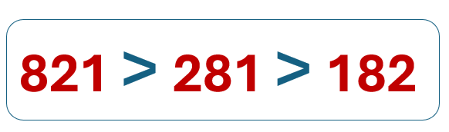
أنشطة المراجعة
2
1
3
الافتتاح
اختتام الحصة
صححوا.
182
281
821

Slide 26
أنشطة المراجعة
2
1
3
الافتتاح
اختتام الحصة
رتبوا على الألواح الأعداد التالية من الأصغر إلى الأكبر.
657
567
652
….. < …..< …..

Slide 27
أنشطة المراجعة
2
1
3
الافتتاح
اختتام الحصة
ارفعوا الألواح.

Slide 28
أنشطة المراجعة
2
1
3
الافتتاح
اختتام الحصة
من يقوم ليصحح على السبورة الجانبية؟
يتم التصحيح بشكل تفاعلي يُذَكَّرُ فيه المتعلمون بخطوات ترتيب الأعداد.
657
567
652
….. < …..< …..

Slide 29
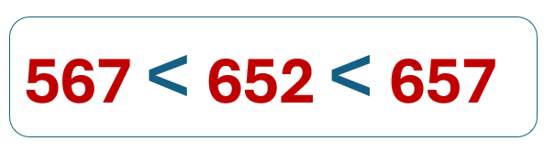
أنشطة المراجعة
2
1
3
الافتتاح
اختتام الحصة
صححوا.
657
567
652

Slide 30
أنشطة المراجعة
2
1
3
الافتتاح
اختتام الحصة
خذوا الكراسة ص 59 أنجزوا الجزء الأول من النشاط 5. لديكم دقيقتان.

Slide 31
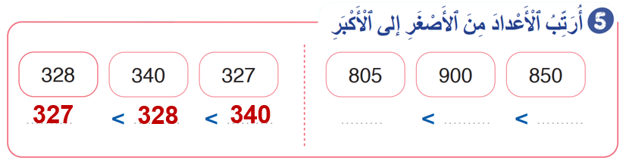
أنشطة المراجعة
2
1
3
الافتتاح
اختتام الحصة
صححوا .

Slide 32
أنشطة المراجعة
2
1
3
الافتتاح
اختتام الحصة
خذوا الكراسة ص 59 أنجزوا الجزء الأول من النشاط 6. لديكم دقيقتان.

Slide 33
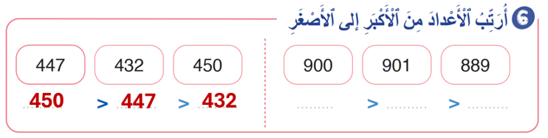
أنشطة المراجعة
2
1
3
الافتتاح
اختتام الحصة
صححوا .

Slide 34
أنشطة المراجعة
2
1
3
الافتتاح
اختتام الحصة
خذوا الألواح.

Slide 35
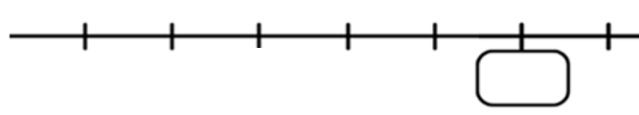

أنشطة المراجعة
2
1
3
الافتتاح
اختتام الحصة
اكتبوا على الألواح العدد المناسب لهذه البطاقة.
204
214
.....
234
.....
264

Slide 36
أنشطة المراجعة
2
1
3
الافتتاح
اختتام الحصة
من يقوم ليصحح على السبورة الجانبية؟
يتم التصحيح بشكل تفاعلي يُذَكَّرُ فيه المتعلمون بخطوات موضعة أعداد على المستقيم العددي.
204
214
.....
234
.....
264

Slide 37
أنشطة المراجعة
2
1
3
الافتتاح
اختتام الحصة
ارفعوا الألواح.

Slide 38
أنشطة المراجعة
2
1
3
الافتتاح
اختتام الحصة
صححوا.
204
214
224
234
.....
264

Slide 39
أنشطة المراجعة
2
1
3
الافتتاح
اختتام الحصة
اكتبوا على الألواح العدد المناسب لهذه البطاقة.
204
214
224
234
.....
264

Slide 40
أنشطة المراجعة
2
1
3
الافتتاح
اختتام الحصة
ارفعوا الألواح.

Slide 41
أنشطة المراجعة
2
1
3
الافتتاح
اختتام الحصة
صححوا. من يشرح لنا كيف توصل إلى الجواب؟
204
214
224
234
254
264

Slide 42
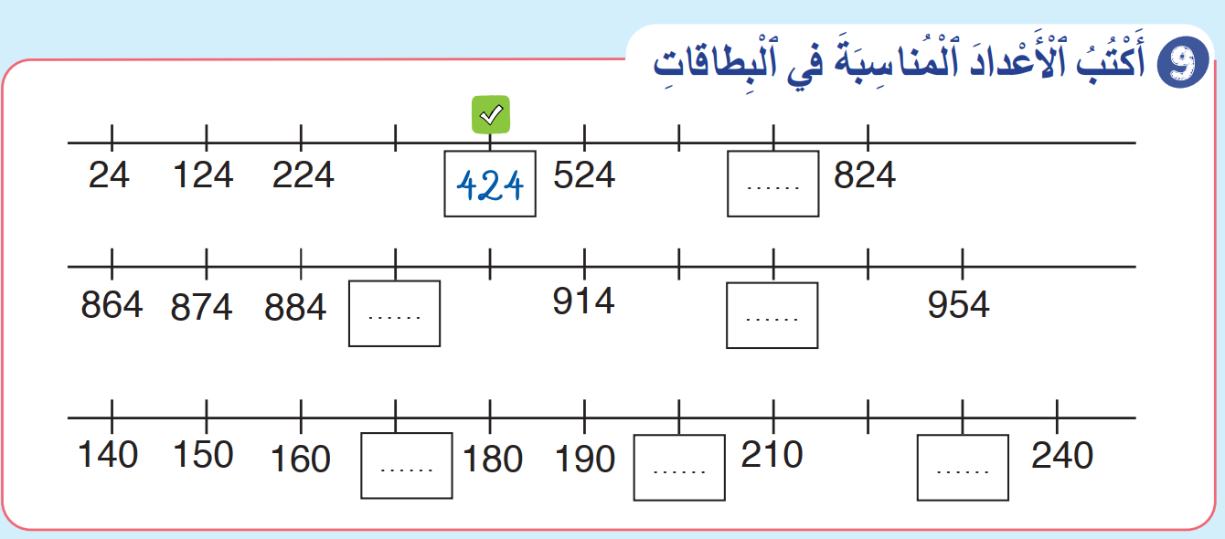
أنشطة المراجعة
2
1
3
الافتتاح
اختتام الحصة
خذوا الكراسة ص 60 أنجزوا الجزء الأول من النشاط 9. لديكم 4 دقائق.

Slide 43
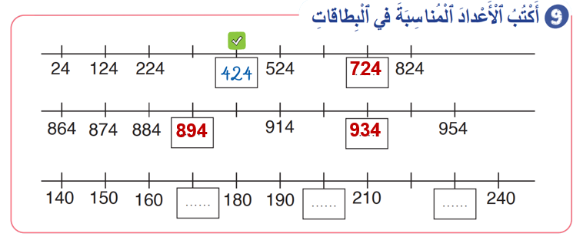
أنشطة المراجعة
2
1
3
الافتتاح
اختتام الحصة
صححوا.

Slide 44
(ة)خاص بالأستاذ
مراجعة الكفاية CN2
2
أَضع وأنجز عمليات الطرح بمبادلة وبدونها.

Slide 45
أنشطة المراجعة
2
1
3
الافتتاح
اختتام الحصة
خذوا الألواح.

Slide 46
أنشطة المراجعة
2
1
3
الافتتاح
اختتام الحصة
ضعوا وأنجزوا هذه العملية.
57 - 29

Slide 47
أنشطة المراجعة
2
1
3
الافتتاح
اختتام الحصة
ارفعوا الألواح.

Slide 48
أنشطة المراجعة
2
1
3
الافتتاح
اختتام الحصة
من يقوم ليصحح على السبورة الجانبية؟
يتم التصحيح بشكل تفاعلي يُذَكَّرُ فيه المتعلمون بخطوات وضع وإنجاز عملية الطرح بمبادلة.
57 - 29

Slide 49
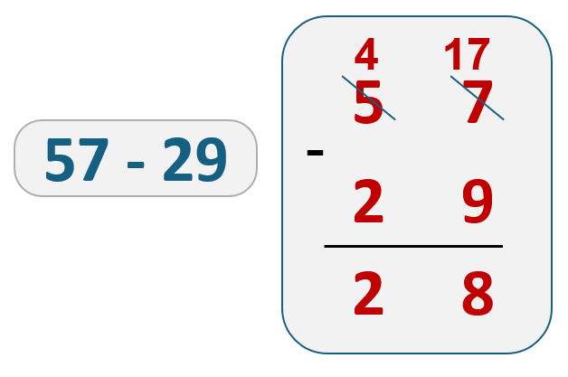
أنشطة المراجعة
2
1
3
الافتتاح
اختتام الحصة
صححوا.

Slide 50
أنشطة المراجعة
2
1
3
الافتتاح
اختتام الحصة
خذوا الكراسة ص 60 أنجزوا النشاط 11 لديكم 4 دقائق.

Slide 51
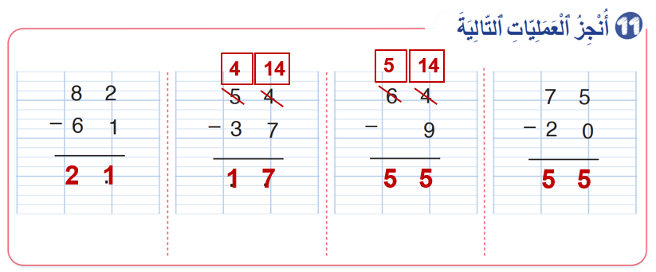
أنشطة المراجعة
2
1
3
الافتتاح
اختتام الحصة
صححوا.

Slide 52
(ة)خاص بالأستاذ
اختتام الدرس
3

Slide 53
3
أنشطة المراجعة
2
1
اختتام الحصة
الافتتاح
انتبهوا جيدا! أكملوا في المنزل ما تبقى من الأنشطة في الصفحة 59 و 60.

Slide 54
أنشطة المراجعة
2
1
3
الافتتاح
اختتام الحصة
إلى اللقاء. في الحصة القادمة.

Slide 55
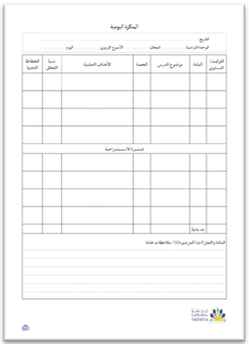
(ة)خاص بالأستاذ
بناء على إنجازات المتعلمين خلال أنشطة المراجعة
ما تقديرك لنسب التحكم في أهداف الدروس المراجعة؟
تسجل النسب على صفحة اليوم من مذكرة الأستاذ.

